Slide 1
Родительское собрание
на тему:
«Скоро в школу. Играем с ребёнком, чтобы успешно подготовиться к школе».

Slide 2
Перечень документов, необходимых для записи детей в ПЕРВЫЙ класс:
1. Заявление родителей.
2. Справка с места жительства о прописке ребёнка.
3. Паспорт одного из родителей.
4. Свидетельство о рождении ребенка (копия).
5. Копия медицинского страхового полиса ребёнка.
6.Медицинская карта ребенка, в которой имеются сведения о состоянии здоровья ребенка и заключение о возможности обучения в массовой школе.

Slide 3
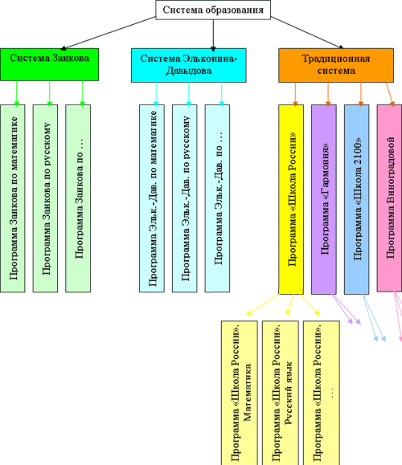
Все одобренные Минобразованием системы и программы отвечают главному требованию: они позволяют ученику усвоить ОБЯЗАТЕЛЬНЫЙ МИНИМУМ знаний. Авторство же проявляется в способах подачи материала, дополнительной информации, организации учебной деятельности.

Slide 4
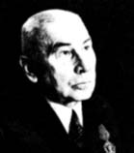
Система образования Занкова
http://www.zankov.ru/
Леонид Владимирович Занков
Принципы: самостоятельность учащегося, творческое постижение материала. Учитель не выдаёт школьникам истины, а заставляет до них «докапываться» самим. Схема обратная традиционной: сначала даются примеры, а учащиеся сами должны сделать теоретические выводы. Усвоенный материал также закрепляется практическими заданиями. Новые дидактические принципы этой системы — это быстрое освоение материала, высокий уровень трудности, ведущая роль теоретических знаний. Постижение понятий должно происходить в понимании системных взаимосвязей.

Slide 5
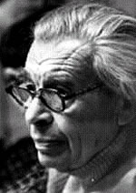
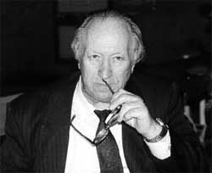
Система образования Эльконина-Давыдова
Даниил Борисович Эльконин
Василий Васильевич Давыдов
Образовательная система Д.Б. Эльконина-В.В. Давыдова имеет уже более чем 40-летнию историю существования: сначала в виде разработок и экспериментов, а в 1996 году Решением Коллегии Министерства образования РФ образовательная система Эльконина-Давыдова была признана одной из трех государственных систем, наравне с традиционной системой и системой развивающего обучения Л.В.Занкова.
Основной принцип этой системы — научить детей получать знания, искать их самостоятельно, а не заучивать школьные истины.
Программа устроена так, что в каждом последующем разделе конкретизируется и развивается уже освоенный способ действия. Освоение общего способа начинается с предметно-практического действия.
Ученическая работа строится как поиск и проба средств решения задачи. Поэтому суждение ученика, отличающееся от общепринятого, рассматривается не как ошибка, а как проба мысли.
Отличие от системы Занкова: работать в быстром темпе вряд ли придется, скорее пригодится основательность, внимание к мелочам, способность обобщать.

Slide 6
Школа 2100 (Школа 2000, программа Петерсона)
http://www.school2100.ru/
- традиционная программа, рассчитанная на «среднего ученика», практически любой ребенок сможет по ней успешно учиться
Цель: обеспечить естественную и эффективную интеграцию ребенка в общество, сформировать готовность к саморазвитию, обеспечивающую интеграцию личности в национальную и мировую культуру.
«Школа России» (Плешаков)
Это тот комплект для начальной школы, по которому мы все учились, с некоторыми изменениями.
Цель: Воспитание школьников как граждан России. Школа России должна стать школой духовно-нравственного развития.

Slide 7
«Гармония» под редакцией Н.Б. Истоминой
Принципы: организация учебной деятельности учащихся, связанная с постановкой учебной задачи, с ее решением, самоконтролем и самооценкой; организация продуктивного общения, которое является необходимым условием формирования учебной деятельности; формирование понятий, обеспечивающих на доступном для младшего школьного возраста уровне осознание причинно-следственных связей, закономерностей и зависимостей.
«Начальная школа XXI века» (Н.Ф.Виноградовой)
по данной программе будет комфортно обучаться детям, которым требуется мягкая адаптация ко всему новому для них. Во всех курсах предусмотрен длительный подготовительный период.

Slide 8
Образовательные сайты по подготовке и диагностике готовности ребенка к школе
http://www.teremoc.ru/
Предложите ребенку пройти интерактивный тест.

Slide 9
Выставка детских рисунков на тему «Я иду в школу»
Интервью с детьми
Видеосюжеты из детских фильмов о школе

Slide 10
Что необходимо знать и уметь ребенку, поступающему в школу:
Свое имя, отчество и фамилию.
Свой возраст (желательно дату рождения).
Свой домашний адрес.
Свой город и его главные достопримечательности.
Страну, в которой живет.
Фамилию, имя, отчество родителей, их профессию.
Времена года (последовательность, месяцы, основные приметы каждого времени года, загадки и стихи о временах года).
Домашних животных и их детенышей.
Диких животных наших лесов, жарких стран, их повадки и названия их детенышей.
Транспорт наземный, водный, воздушный.
Различать одежду, обувь и головные уборы.
Называть зимующих и перелетных птиц; овощи, фрукты и ягоды.
Знать и уметь рассказывать русские народные сказки.
Различать и правильно называть геометрические фигуры: круг, квадрат, прямоугольник, треугольник, овал, многоугольник.
Свободно ориентироваться в пространстве и на листе бумаги (правая – левая сторона, верх – низ и т.п.).
Уметь полно и последовательно пересказать прослушанный или прочитанный рассказ, составить (придумать) рассказ по картинке.
Запомнить и назвать 6-10 предметов, картинок, слов.
Различать гласные и согласные звуки.
Разделять слова на слоги с помощью хлопков, по количеству гласных звуков.
Определить количество и последовательность звуков в словах типа: «мак», «дом», «суп», «сани», «дубы», «роза» …
Хорошо владеть ножницами ( резать полоски, квадраты, круги, прямоугольники, треугольники, овалы; вырезать предметы по контуру).
Владеть карандашом: без линейки проводить вертикальные и горизонтальные линии, рисовать геометрические фигуры, животных, людей, различные предметы с опорой на геометрические формы, аккуратно закрашивать, штриховать карандашом, не выходя за контуры предметов.
Свободно считать от 1 до 10 и обратно, выполнять счетные операции в пределах 10.
Уметь внимательно, не отвлекаясь, слушать(30-35 минут).
Сохранять стройную, хорошую осанку, особенно в положении сидя.

Slide 11
ЖЕЛАЕМ ВАМ ТВОРЧЕСКИХ УСПЕХОВ И ДОСТИЖЕНИЯ ВЫСОКИХ РЕЗУЛЬТАТОВ В ПОДГОТОВКЕ ДЕТЕЙ
К ШКОЛЕ!!!
Играйте с детьми, общайтесь с детьми, помогайте детям!!!

